Slide 1
মলিনা বিশ্বাস (মলি)
সহকারি শিক্ষক (গণিত ও বিজ্ঞান )
বনগ্রাম মাধ্যমিক বিদ্যালয়
খোকসা, কুষ্টিয়া ।
মোবাইলঃ ০১৭৪৭৪৮৯৪৯২
শ্রেণিঃ দশম
বিষয়ঃ পদার্থ বিজ্ঞান
অধ্যায়ঃ একাদশ
পাঠঃ তড়িৎ ক্ষমতা
তারিখঃ 26/ 0৪ /২০20 ইং
সময়ঃ ৫0 মিনিট

Slide 2
সু-স্বাগতম

Slide 3
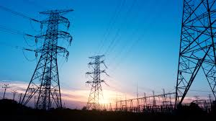
নিচের চিত্রটি লক্ষ করঃ

Slide 4
তড়িৎ ক্ষমতা

Slide 5
আচরনিক উদ্দেশ্য
১। তড়িৎ ক্ষমতা কী বলতে পারবে ।
২। তড়িৎ ক্ষমতা ব্যাখ্যা করতে পারবে ।
৩। তড়িৎ ক্ষমতা হিসাব করতে পারবে ।

Slide 6
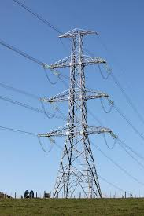
তড়িৎ ক্ষমতা
একটি বৈদ্যুতিক যন্ত্রের শক্তি রুপান্তরের হারকে ঐ যন্ত্রের তড়িৎ ক্ষমতা বলে। যেমন- ক্ষমতা = $\frac{কৃতকাজ }{সময় }$
P = $\frac{W}{t}$

Slide 7
নিচের ভিডিওটি লক্ষ করঃ

Slide 8
তড়িৎ ক্ষমতা ব্যাখ্যা
R
ধরি, AB, R রোধের একটি পরিবাহী এর মধ্য দিয়ে t সময়ে Q পরিমান আধান প্রবাহিত হয় এবং A ও B বিন্দুর বিভব পার্থক্য V। কোনো পরিবাহির দুই প্রান্তের বিভব পার্থক্য 1 ভোল্ট হয় এবং এর মধ্য দিয়ে 1 কুলম্ব আধান প্রবাহিত হয়, তখন কৃত কাজের পরিমান হয় তথা ব্যয়িত শক্তির পরিমাণ হয় 1জুল। সুতরাং পরিবাহির মধ্য দিয়ে Q কুলম্ব আধান পরিবাহিত হলে কৃত কাজ VQ জুল।
W = VQ
$∴$ W = VIt [ Q = It]
= $I^{2}Rt$ = $\frac{V^{2}}{R}t$জুল

Slide 9
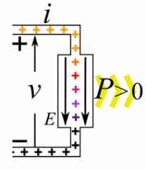
বৈদ্যুতিক ক্ষমতা সাধারণত বৈদ্যুতিক ধারক থেকে প্রবাহিত হয় ।

Slide 10
ক্ষমতা
কাজ সম্পাদনের হার তথা শক্তি রুপান্তরের হারকে ক্ষমতা বলে।
P = VI = $I^{2}R$ = $\frac{V^{2}}{R}$
ক্ষমতার একক ওয়াট । ১কিলোওয়াট = ${১০}^{৩}$ ওয়াট এবং
১ মেগাওয়াট = ${১০}^{৬}$ ওয়াট ।

Slide 11
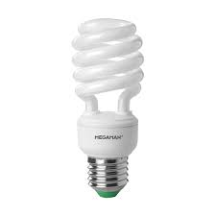
আমরা বাসাবাড়িতে বিভিন্ন ধরনের বৈদ্যুতিক ক্ষমতার বাল্ব ব্যবহার করি।

Slide 12
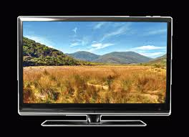
বৈদ্যুতিক পাখার ক্ষমতা সাধারণত 65-75W
টেলিভিশনের ক্ষমতা সাধারণত60-70W

Slide 13
আমরা যে সকল এনার্জি সেভিং বাল্ব ব্যবহার করি এর ক্ষমতা সাধারণত 11-30W হয়।

Slide 14
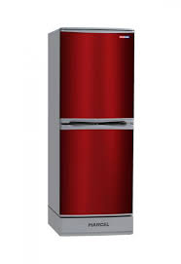
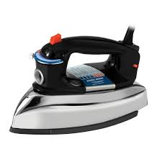
আমরা বাসা উপরের যে যন্ত্রপাতি ব্যবহার করি এর ক্ষমতা কেমন?
পিক আওয়ারে এসব যন্ত্রপাতি ব্যবহার করা কী ভালো?

Slide 15
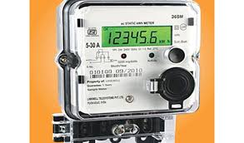
তড়িৎশক্তি ব্যয়ের হিসাব
তড়িৎশক্তি ব্যয়ের জন্য প্রত্যেক বাড়িতে একটি বৈদ্যুতিক মিটার থাকে যা বাড়িতে তড়িৎ শক্তির হিসাব রাখে । বিশ্বব্যাপী কিলোওয়াট -ঘন্টাকে ব্যয়িত তড়িৎশক্তির পরিমাণ নির্ধারণ করে । এই কিলোওয়াট- ঘন্টা একককে বোর্ড অব ট্রেড ইউনিট বলে। ক্ষমতা = $\frac{কৃতকাজ }{সময় }$
P = $\frac{W}{t}$, $W$= P$t$
এখন , p= 1kW এবং t = 1h , W = 1kW $×$1h = 1kWh হয়।

Slide 16
কিলোওয়াট-ঘন্টা
এক কিলোওয়াট-ঘন্টা ক্ষমতা সম্পন্ন কোনো তড়িৎ যন্ত্র এক ঘন্টা ধরে কাজ করলে যে পরিমাণ যে পরিমাণ তড়িৎশক্তিকে অন্য শক্তিতে রূপান্তর করে বা ব্যয় করে তাকে এক কিলোওয়াট-ঘন্টা বলে।
ব্যয়িত তড়িৎ শক্তি W = $\frac{Pt}{1000}$ kwhr

Slide 17
দলীয় কাজ
প্রশ্নঃ রিতাদের বাসায় তিনটি বাতির গায়ে 40W, 60W , 100W লেখা আছে। তিনটি বাতি প্রতিদিন 6 ঘন্টা করে জ্বালালে 31দিনের এক মাসে কত ইউনিট খরচ হবে?

Slide 18
দলীয় কাজের সমাধান
31দিনের মোট ঘন্টার সংখ্যা t = 31$×6$ = 186hr
বাতি তিনটির মোট ক্ষমতা p = 40+60+100 = 200W
= $\frac{Pt}{1000}$ kwhr
= $\frac{200×186}{1000}$
= 37.2 kWhr (Ans.)

Slide 19
একক কাজ
প্রশ্নঃ 1kWh কে জুলে প্রকাশ কর।

Slide 20
একক কাজের সমাধান
1kWh = 1kW $×$ 1h
= ${10}^{3}$W $×$3600s [ 1kW = ${10}^{3}$W, 1h = 3600s]
= 3.6 $×{10}^{6}$ Ws
= 3.6 $×{10}^{6}$J [ 1W = 1J$s^{−1 }$ ]

Slide 21
মুল্যায়ন
১। এক ইউনিট কী?
২। একটি বাতির গায়ে 100W-220V লেখা আছে,
এর অর্থ কী?
৩। ক্ষমতার একক কী?
৪। এক জুল কাকে বলে?

Slide 22
বাড়ির কাজ
প্রশ্নঃ 60 ওয়াটের একটি বাল্ব প্রতিদিন 5ঘণ্টা করে 30দিন জ্বালালে কত তড়িৎ শক্তি ব্যয় হবে? যদি প্রতি ইউনিটের মূল্য 10 টাকা হয় তা হলে এই পরিমাণ বিদ্যুতের জন্য মোট ব্যয় কত?

Slide 23
ধন্যবাদ

